Slide 1
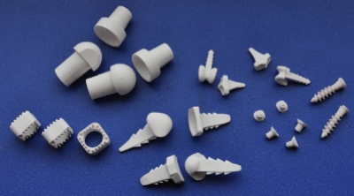
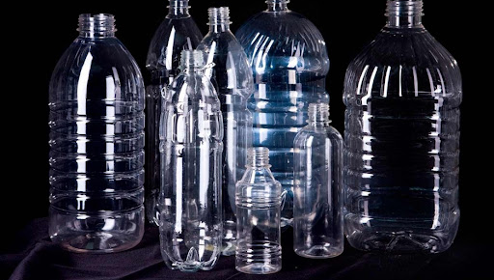
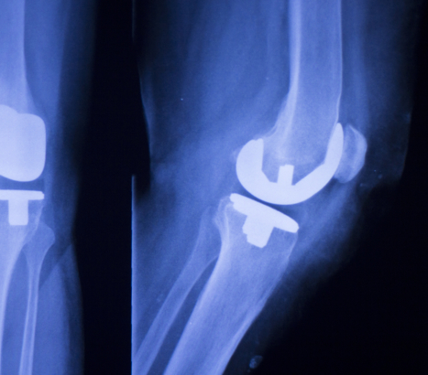
Ежегодная аттестация аспирантов
Соловьёва Яна Вячеславовна
2 курс
Руководитель: Смирнов Сергей Витальевич
Лаборатория микромеханики материалов
Биоразлагаемые полимеры

Slide 2



Сополимеры L-лактида и ε-капролактона:
синтез, анализ строения и механические свойства
Я. В. Соловьёва, С. В. Смирнов, В.А. Кузнецов, М.И. Кодесс, К.А. Чистяков, А.П. Сафронов, А.В. Пестов
Совместная работа института машиноведения, института органического синтеза и уральского федерального университета
Журнал: Polymer Science, Series B.
Издатель: Pleiades Publishing, Ltd.
Задача: получение сополимеров L-лактида и 𝜀-капролактона и установление влияние соотношения сомономеров на состав и свойства сополимеров, а также на деформационные свойства пленок на их основе.

Slide 3
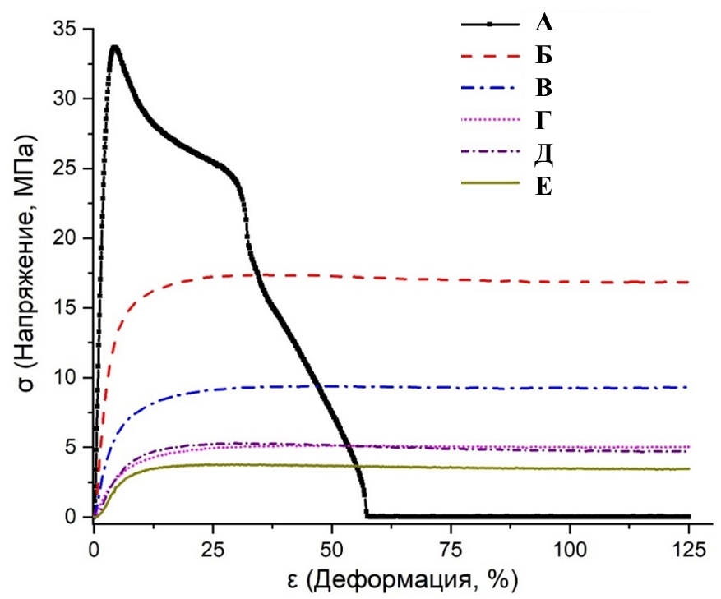
Механические свойства сополимеров (L–лактид)-(ε–капролактон) при 25 ⁰С
Обозначение на графике | Мольное соотношение L-лактид : 𝜀-капролактон в полимере | Модуль упругости, МПа | Максимальное напряжение, МПа
А | 86 : 14 | 1379 | 33
Б | 73 : 27 | 401 | 16
В | 63 : 37 | 179 | 9
Г | 50 : 50 | 75 | 5
Д | 39 : 61 | 85 | 5
Е | 26 : 74 | 65 | 4

Slide 4

Исследование биоразлагаемых нитей
ООО «Медин-Н»
рассасывающиеся мононити на основе сополимера молочной кислоты и
ε-капролактона с насечками для косметологии «Soft Lift»
Состав нити: L-лактид : ε-капролактона = 70:30

Slide 5
Деформационные кривые
нити сополимера L–лактида и ε–капролактона
при различных скоростях деформации
Скорость деформации
едениц/сек

Slide 6
Зависимости
модуля накопления(Е’) и модуля потерь(Е’’)
от деформации

Slide 7
Зависимости
относительной деформации и модуля релаксации (|R*|)
от времени
10 N 7.5 N 5 N 2.5 N

Slide 8
Результаты:
Обработаны данные испытаний для сополимеров L–лактида и ε–капролактона в виде плёнок
Проведены испытания сополимера L–лактида и ε–капролактона в виде нити
Обработаны данные испытаний для сополимера L–лактида и ε–капролактона в виде нити
Получены зависимости деформационных свойств материала от скорости деформации, модуля упругости от относительной деформации, а также проведены измерения на ползучесть
Успешно сдан аспирантский экзамен по дисциплине «Английский язык»
Написана статья в журнал «Polymer Science» (WoS, Scopus, RSCI).

Slide 9
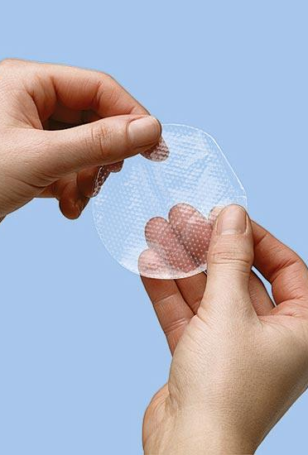
Благодарю за внимание!
yana-soloveva-1998@mail.ru
+7 (932) 607-11-97
Институт машиноведения имени Э.С. Горкунова Уральского отделения Российской академии наук
620049 г. Екатеринбург, ул.Комсомольская, 34

Slide 10

Основные параметры вязко-упругих свойств
Модуль накопления E ‘- представляет жесткость и упругую составляющую материала. Он выражает способность организма накапливать механическую энергию напряжения и полностью восстанавливать ее в виде упругой деформации.
Модуль потерь E ‘’- представляет собой вязкую составляющую материала. Вязкость отражает его способность рассеивать механическую энергию.
Комплексный модуль Е* - Измерение общей сопротивляемости материала деформации
Коэффициент потерь tan δ - это мера отношения энергии, рассеиваемой за счет демпфирования, к упругой энергии, удерживаемой и затем восстанавливаемой во время цикла синусоидальной деформации.
Потери
Накопления

